Slide 1
第一节 光的直线传播

Slide 2
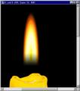


一、光源：能够自行发光的物体
如：太阳
自然光源
蜡烛，
电灯，手电筒等
人造光源

Slide 3
二、光的传播
1、演示实验：
用激光笔射向充满烟雾容器内，观察光传播的路径，我们可以看到光在空气中的传播现象是？
结论：光在（ ）介质中是沿（ ）传播的。
同种均匀
直线

Slide 4

光的传播
光在同种、均匀的透明介质中沿直线传播
注意：光沿直线传播的条件—在同种、均匀的透明介质中
光的传播不需要介质，真空能传光。

Slide 5
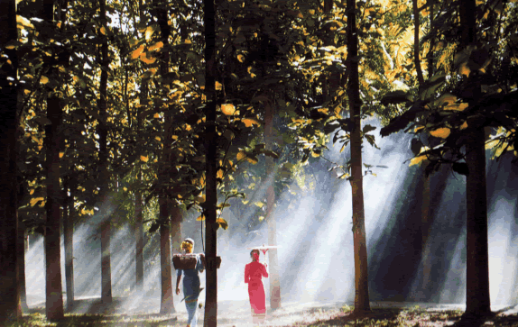

Slide 6
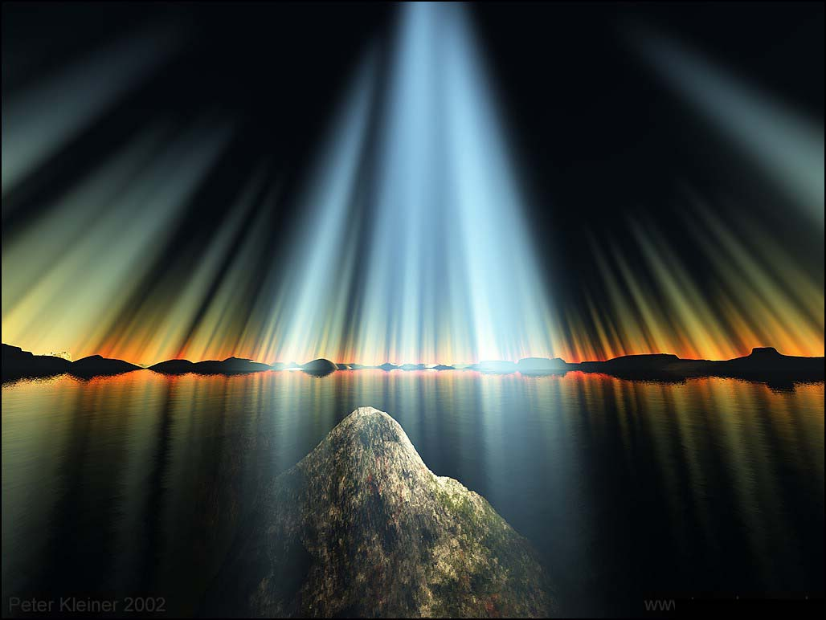
光是沿直线传播的

Slide 7
2.光线：表示光的传播方向的直线
点光源发出的光线：
s
平行光线：
(太阳光)

Slide 8
3、光沿的直线传播的应用及例子
A、激光准直（用激光引导掘进机）
（激光的特点： 能集中射向一个方向而不散开，因而 能射得很远而亮度没有明显的减弱）
B、排直队要向前看齐

Slide 9

C 、影子的形成：由于光是沿直线传播的 所以当光在传播过程中，遇到不透明的物体，在物体后面便产生影。

Slide 10


（1）影子的形成

Slide 11
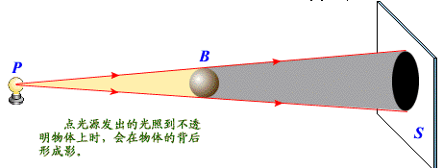

（1）影子形成的原因
光在传播过程中，遇到不透明的物体，由于光是沿直线传播的，所以在不透光的物体后面，光照射不到，形成了黑暗的部分就是物体的影子。

Slide 12
D 、日食
太阳
地球
月球
E、 月食
太阳
地球
月球

Slide 13
F 、小孔成像

Slide 14
4 光的传播
A光的传播是否需要介质？
A光的传播是不需要介质的
B 光在真空中的传播速度C= 3×10⁸m/s
光在水中的传播速度是真空中的四分之三，
在玻璃中的传播速度是真空中的三分之二
光在空气中1s内传播的距离相当于绕地球7.5圈，光从月球传到地球只需1.3s。

Slide 15
光与声的速度对比
在真空中不能传播
声音
在空气中的速度：340米/秒
在真空中最快：3×10⁸ 米/秒
光
在空气中的速度：约3×10⁸ 米/秒

Slide 16
想想议议:
你能不能想出一个办法来估测发生雷电的地方离你有多远?
答案:(光的传播时间忽略)
看见闪电后, 立刻看表, 记下时间; 看过几秒后听到雷声.
利用声音在空气中的速度, 根据 s=vt 即可求出闪电处的距离.

Slide 17
小结:
能够发光的物体
1、 叫做光源；
2、光在同一均匀介质中是沿 传播的，影、日食都是 产生的现象；
☆
直线
光沿直线传播
☆
3×10⁸ 米/秒
3、光在真空中的速度是 。
即 千米/秒。
3×10⁵

Slide 18
5 举出光沿直线传播的例子及应用
1、影子的形成
2、日食、月食的形成
3、挖隧道时用的激光准直器
4、上体育课时，左右看直。
5、木工用眼睛瞄准木器是否直。
6、士兵打靶时，眼睛、准星和靶在一直线上。
7、小孔成像现象。

Slide 19
练习：
B
1、下列物体中是光源的是（ ）
A、月亮 B、萤火虫 C、夜晚的星星
D、太阳照射下闪闪发亮的抛光金属 E、镜子
2、排纵队时，如果看到自己前面的一位同学挡住了前面所有的人，队就排直了，这可以用 来解释。
光沿直线传播
3、人沿着街道走向街灯，再从街灯下走远，则他的影子长短变化是（ ）
A、变长 B、先变长再变短
C、变短 D、先变短再变长
D

Slide 20
4、一根长0.5m的直杆，竖直立在水平地面上，测出其影子的长度是0.3m，与此同时测出一旗杆的影长为12m，则旗杆的高为 （ ）
20m
H₂
L₂
=
H₁
L₁
L₂
H₂=
H₁
L₁
12m
H₂=?
H₁=
=
×0.5m
0.3m
0.5m
=20m
L₁
=0.3m
L₂
=12m

Slide 21
5、天文学上常用光年（光在一年内传播的距离）作长度单位，已知织女星距地球约2.7光年，求织女星距地球多少千米？
解：1光年 =
3×10⁵ 千米/秒
×365
×24
×3600秒
=9.4608 × 10¹²千米
2.7光年=2.7 × 9.4608 × 10¹²千米
=2.554416 × 10¹³千米

Slide 22

再见

